Slide 1
Chapter 13 사용자 네트워크 보안

Slide 2
01 ACL
02 VLAN
03 NAC

Slide 3
ACL을 이해한다.
VLAN의 기능과 동작 원리를 이해한다.
NAC의 역할과 동작 원리를 이해한다.

Slide 4
1. ACL
1.1 ACL에 대한 이해
ACL(Acess Control List)
  네트워크상에 전달되는 패킷을 필터링하여 네트워크 트래픽을 제한하고 특정
  사용자나 네트워크 서비스를 제어
  광범위하게는 운영체제에서 객체에 대한 접근 제어를 담당하는 테이블 의미
  방화벽의 룰셋과 비슷한 역할
  방화벽보다 규칙이 단순하여 높은 대역폭에서도 효과적으로 작동하나 방화벽
  에 비해 기능이 제한적임.
ACL의 종류
  숫자로 구분하는 Numbered, 사용자가 임의의 이름을 부여하는 Named로 구분
  Numbered는 Standard와 Extended로 구분
  Standard는 1번부터 99번까지, Extended는 100번부터 199번까지를 사용
Page <number>

Slide 5
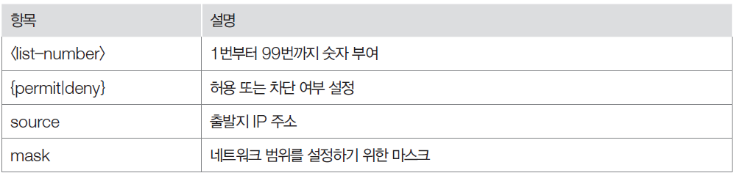
1. ACL
1.1 ACL에 대한 이해
Standard ACL
  기본적인 접근 제어로, IP 패킷의 출발지 주소만 검사하여 제어
  access-list <list-number> {permit|deny} source mask
  작성 예)
  R1(config)# access-list 1 deny 192.168.1.0 0.0.0.255
  R1(config)# access-list 2 permit any
Page <number>

Slide 6
1. ACL
1.1 ACL에 대한 이해
Standard ACL
  작성된 ACL은 네트워크 장비의 포트에 할당되어 인바운드(Inbound)와 아웃바
  운드(Outbound)를 설정
  R1(config)#interface serial 0/0
  R1(config-if)#ip access-group 1 in
  R1(config-if)#ip access-group 2 out
Page <number>

Slide 7
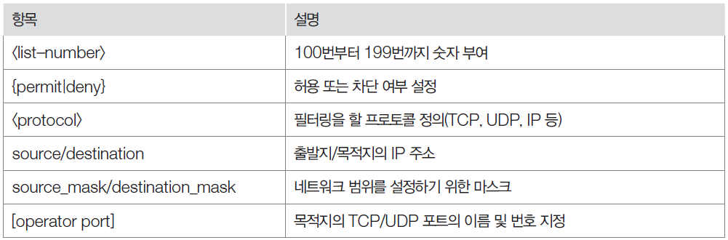
1. ACL
1.1 ACL에 대한 이해
Extended ACL
  IP 패킷의 출발지와 목적지 주소, 프로토콜을 검사하여 제어
  IP, TCP, UDP, ICMP 등의 상세 프로토콜을 선택해서 설정 가능
  access-list <list-number> {permit|deny} <protocol> source [source_mask]
  destination [destination_mask] [operator port]
Page <number>

Slide 8
1. ACL
1.1 ACL에 대한 이해
Extended ACL
  작성 예)
  R1(config)#access-list 101 deny ip 192.168.1.0 0.0.0.255 210.1.6.0 0.0.0.255
  R2(config)#access-list 110 accept tcp 192.168.1.0 0.0.0.255 172.16.1.0
  0.0.0.255 eq 80
Page <number>

Slide 9
1. ACL
1.1 ACL에 대한 이해
ACL 적용 규칙
  입력 순서대로 수행 : ACL 허용의 경우, 좁은 범위의 설정을 먼저 작성하고 넓
  은 범위를 순서대로 작성
  마지막에 deny any 생략 : 마지막에 permit any가 없고 ACL 조건이 없는 모든
  경우는 deny가 됨.
  중간에 수정 불가 : Numbered ACL은 순서대로 입력되므로 중간에 삽입하거나
  삭제가 불가
Page <number>

Slide 10
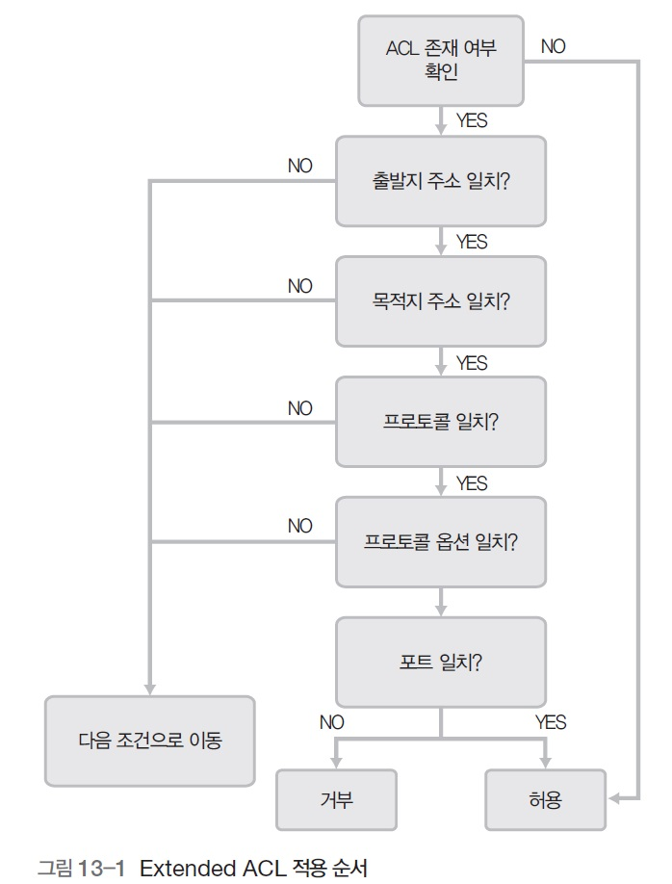
1. ACL
1.1 ACL에 대한 이해
Extended ACL 적용 순서
  Standard ACL의 기본적인 적용 원리는 같음.
Page <number>

Slide 11
2. VLAN
2.1 VLAN에 대한 이해
VLAN(Virtual LAN)
  네트워크 분할 기능 제공
  네트워크 관리자는 네트워크를 작은 네트워크로 임의로 나눈 뒤 나누어진 것에
  여러 개로 구별되는 브로드캐스트 패킷을 제한하는 기능을 갖게 함.
  목적별로 네트워크를 분리하여 네트워크 보안 수준을 높일 수 있음.
Page <number>

Slide 12
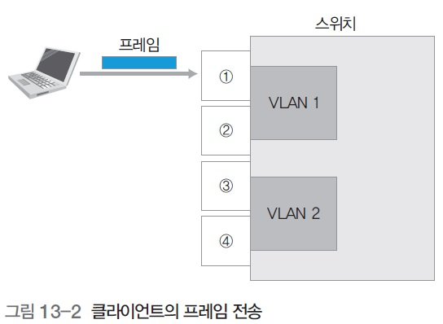
2. VLAN
2.1 VLAN에 대한 이해
스위치의 VLAN통신(1단계)
  클라이언트가 특정 VLAN에 할당되어 있을 때, 클라이언트는 자신이 속한
  VLAN을 인식하지 못한 채 일반적인 통신을 할 때와 똑같이 통신을 위한 프레
  임을 스위치에 전달
Page <number>

Slide 13
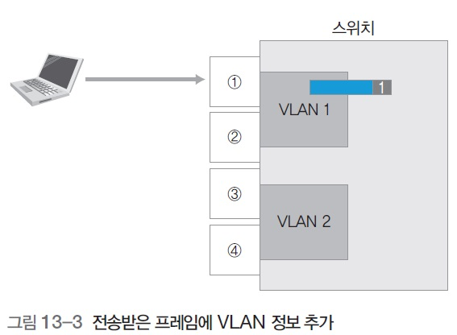
2. VLAN
2.1 VLAN에 대한 이해
스위치의 VLAN통신(2단계)
  프레임을 전달받은 스위치는 클라이언트가 속한 VLAN을 표시하기 위해 전송
  받은 프레임에 VLAN 정보를 붙임.
Page <number>

Slide 14
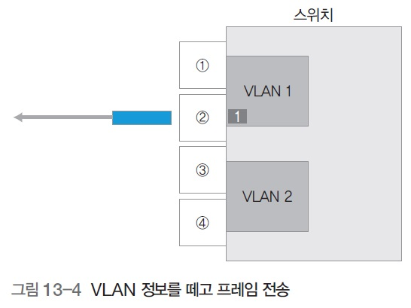
2. VLAN
2.1 VLAN에 대한 이해
스위치의 VLAN통신(3단계)
  프레임을 스위치 밖으로 보내기 전에 프레임의 VLAN 정보와 스위치 포트의
  VLAN 정보를 비교
  두 정보가 같으면 프레임에 붙어 있는 VLAN 정보를 떼고 프레임만 전송
Page <number>

Slide 15
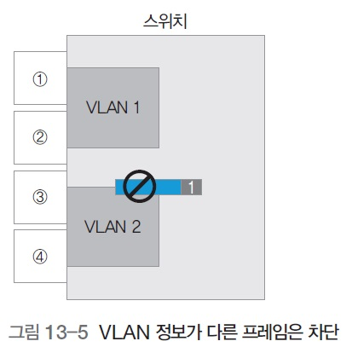
2. VLAN
2.1 VLAN에 대한 이해
스위치의 VLAN통신(4단계)
  다른 VLAN으로 프레임을 보낼 경우, 해당 포트의 VLAN과 프레임에 추가된
  VLAN이 다르므로 프레임을 차단
Page <number>

Slide 16
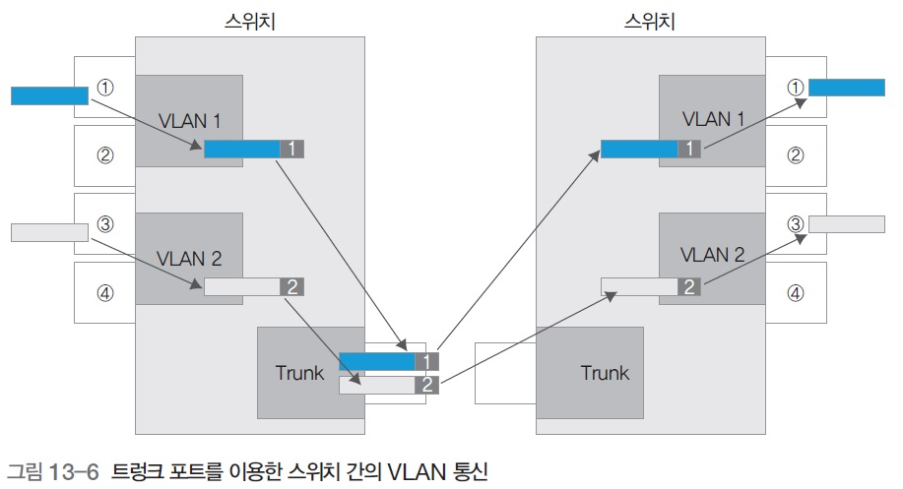
2. VLAN
2.1 VLAN에 대한 이해
스위치 간의 VLAN통신
  여러 개의 VLAN 프레임을 전송할 수 있는 트렁크(Trunk) 포트를 이용
Page <number>

Slide 17
3. NAC
3.1 NAC에 대한 이해
NAC
  네트워크 접근 통제 시스템
  2005년 가트너(Gartner) 그룹에서 새로운 네트워크 보안 모델을 제시한 것을 계
  기로 급속도로 확산됨.
  적절한 보안성 검토를 받지 않은 단말이 임의로 네트워크에 접근하는 것을 막음.
  IP가 무질서하게 사용되는 것을 막아 가용 IP를 쉽게 확인하고, IP 충돌 문제를
  막아줌.
Page <number>

Slide 18
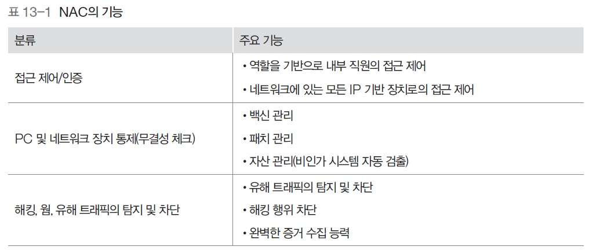
3. NAC
3.1 NAC에 대한 이해
NAC의 기능
Page <number>

Slide 19
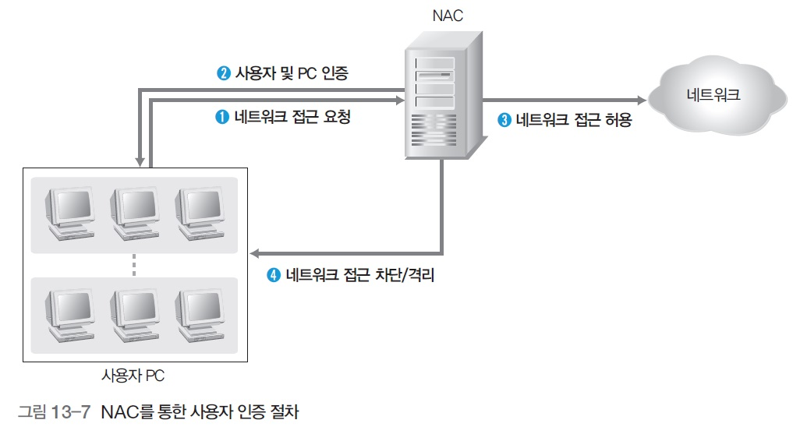
3. NAC
3.1 NAC에 대한 이해
NAC의 사용자 인증 절차
Page <number>

Slide 20
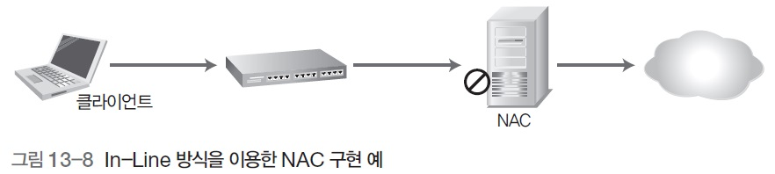
3. NAC
3.1 NAC에 대한 이해
In-Line 방식
  게이트웨이 형태로 일부 물리적 네트워크에 NAC를 추가
  기존 네트워크의 변경을 최소화하여 적용할 수 있음.
Page <number>

Slide 21
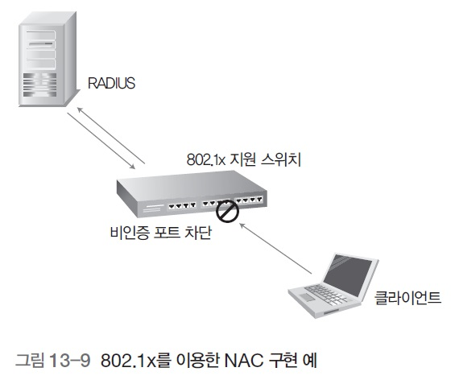
3. NAC
3.1 NAC에 대한 이해
802.1x 방식
  802.1x를 이용해 NAC를 구현하려면
  802.1x RADIUS 서버와 802.1x를 지
  원하는 스위치가 필요
  스위치 포트를 차단하여 우회 가능
  성을 거의 없앤, 매우 효과적인 네트
  워크 차단 방식
  구축이 어렵고 스위치가 모두 802.1x
  를 지원해야 한다는 제한이 있음.
Page <number>

Slide 22
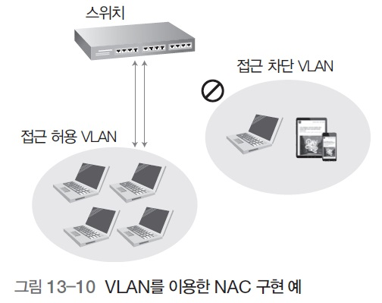
3. NAC
3.1 NAC에 대한 이해
VLAN 방식
  인가받지 않은 사용자는 통신이 되지 않는 VLAN 망에 신규 클라이언트를 할당
  하고, 인가받은 사용자는 통신이 가능한 VLAN 망에 할당
  보안이 뛰어나며, 이를 우회하기도 어려움.
  관리하려는 네트워크의 모든 장비가 VLAN을 지원해야 가능한 단점이 있음.
Page <number>

Slide 23
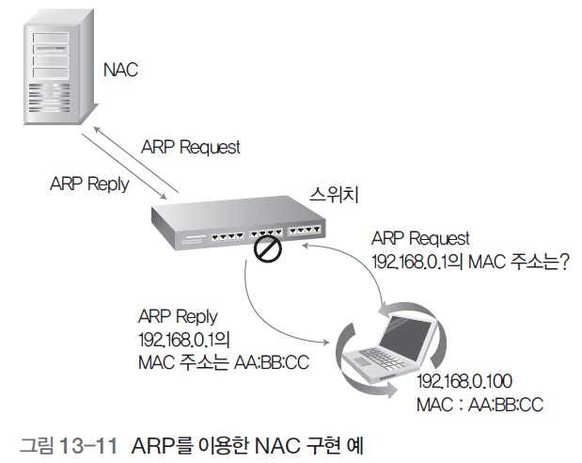
3. NAC
3.1 NAC에 대한 이해
ARP 방식
  차단하려는 단말에게 ARP 스푸핑 패킷을 보내 네트워크의 정상적인 접근을 막
  는 것
Page <number>

Slide 24
3. NAC
3.1 NAC에 대한 이해
ARP 방식
  모든 스위치에서 ARP를 사용할 수 있기 때문에 장비의 제약을 받지 않음.
  단순한 구조라 빠르게 적용 가능
  ARP의 특성상 네트워크당 하나의 에이전트가 필요하고, 사용자가 게이트웨이
  의 MAC 주소를 이미 알고 있고, 이를 정적(Static)으로 설정하면 효과가 없다는
  단점이 있음.
Page <number>

Slide 25
3. NAC
3.1 NAC에 대한 이해
소프트웨어 에이전트 설치 방식
  네트워크에 접속하려는 모든 클라이언트에 에이전트를 설치하는 방식
  서버에서 차단 정책을 설정하여 설치된 에이전트를 통해 네트워크를 차단
  클라이언트에 설치된 에이전트는 네트워크 제어뿐만 아니라, 네트워크 접속 후
  에도 지속적인 관리 및 통제가 가능하여 다른 네트워크 기반의 방식보다 격리
  수준이 높음
  소프트웨어 에이전트를 반드시 설치해야 함.
  강제로 에이전트를 설치시킬 수 있는 체계와 보호할 수 있는 방법 강구 필요
Page <number>

Slide 26
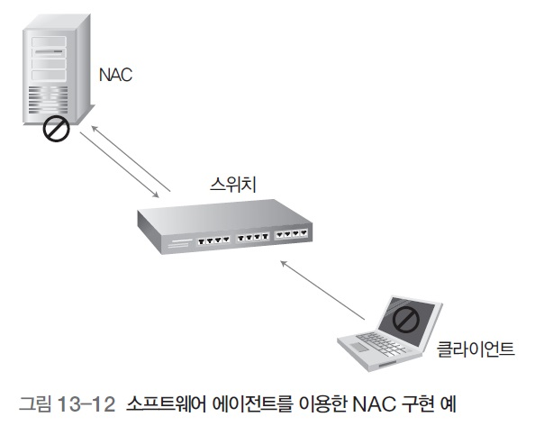
3. NAC
3.1 NAC에 대한 이해
소프트웨어 에이전트 설치 방식
Page <number>

Slide 27
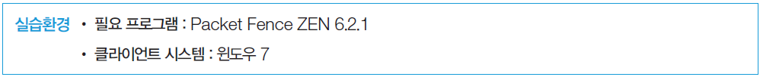
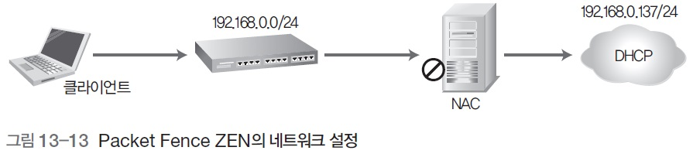
3. NAC
실습 13-1 NAC 구축하기
Packet Fence ZEN 다운로드
  https://packetfence.org/download.html
Packet Fence ZEN 설치하기
  PF ZEN을 설치할 때 관리 네트워크에 있는 인터페이스는 DHCP가 구동되어
  PF ZEN의 인터페이스에 IP를 전달해줄 수 있어야 함.
Page <number>

Slide 28
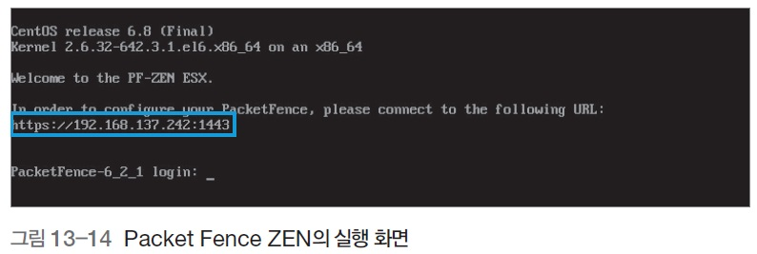
3. NAC
실습 13-1 NAC 구축하기
Packet Fence ZEN 설치하기
  PF ZEN의 OVF 파일을 로드한 뒤 실행
Page <number>

Slide 29
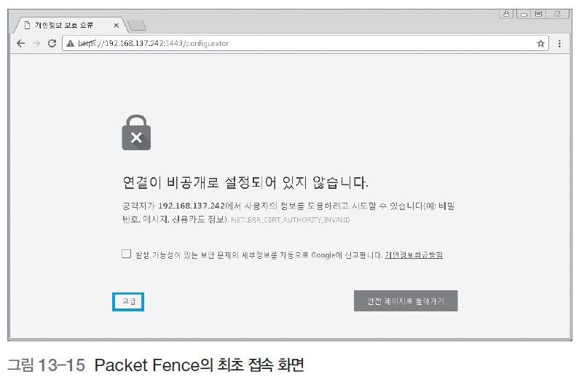
3. NAC
실습 13-1 NAC 구축하기
Packet Fence 접속하기
  Packet Fence의 설치가 완료되면 IP를 이용해 웹 브라우저로 접속
  https://192.168.137.242:1443/Configurator
Page <number>

Slide 30
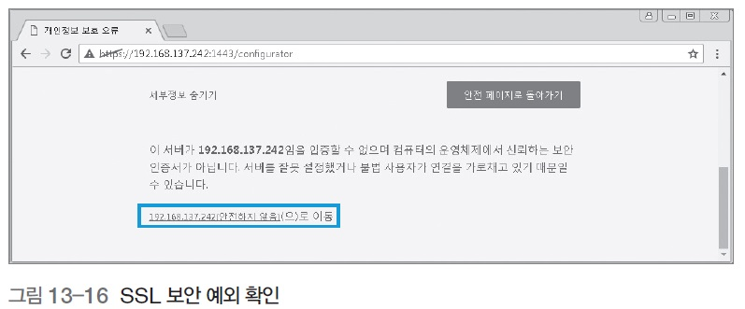
3. NAC
실습 13-1 NAC 구축하기
Packet Fence 접속하기
  <고급> 클릭 후 ‘192.168.137.242(안전하지 않음)(으)로 이동’을 클릭
Page <number>

Slide 31
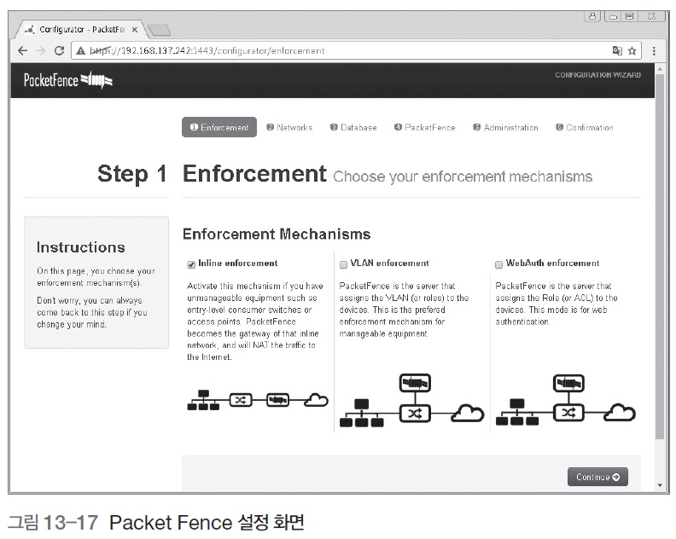
3. NAC
실습 13-1 NAC 구축하기
Packet Fence 접속하기
  Packet Fence에 접속 완료
Page <number>

Slide 32
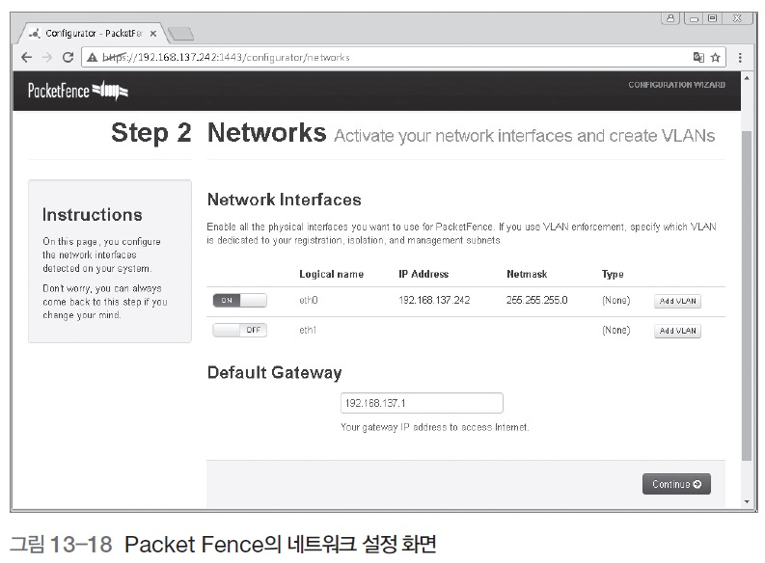
3. NAC
실습 13-1 NAC 구축하기
Network 설정하기
Page <number>

Slide 33
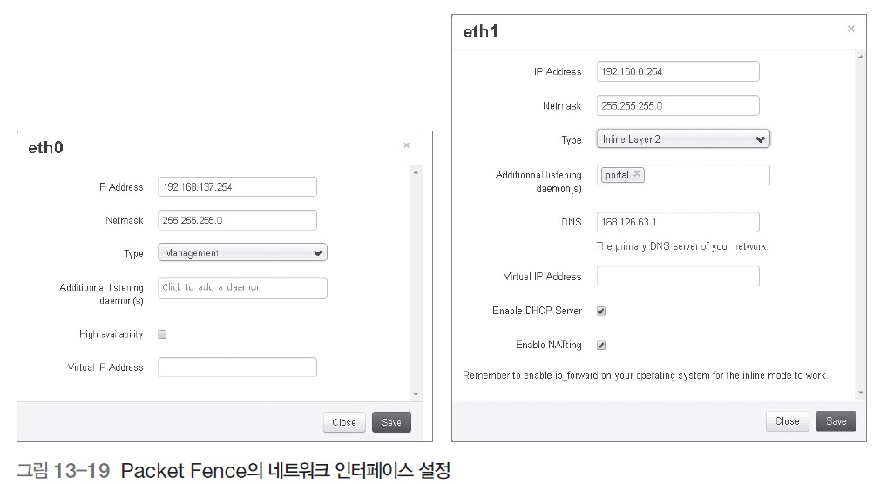
3. NAC
실습 13-1 NAC 구축하기
Network 설정하기
  관리와 네트워크 연결을 위한 Management 인터페이스와 접근을 관리하는 인
  터페이스인 Inline Layer 2를 설정
Page <number>

Slide 34
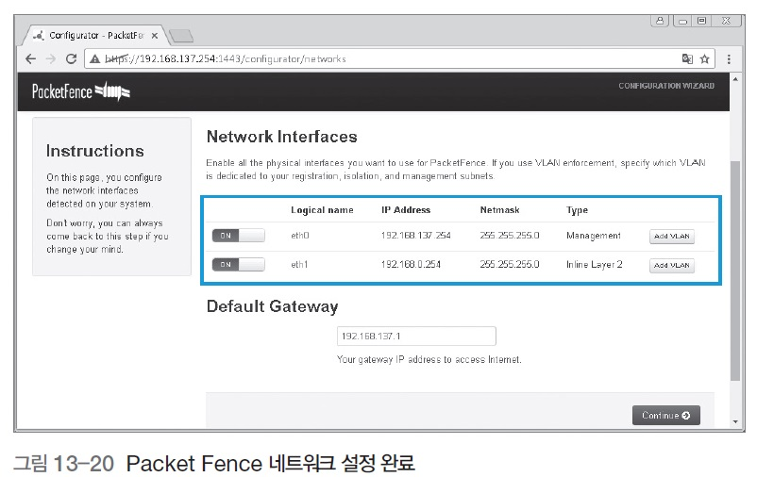
3. NAC
실습 13-1 NAC 구축하기
Network 설정하기
  Management 인터페이스는 주소를 바꾸었기 때문에 새로운 관리 주소로 바꿔
  서 접속해야 함.
Page <number>

Slide 35
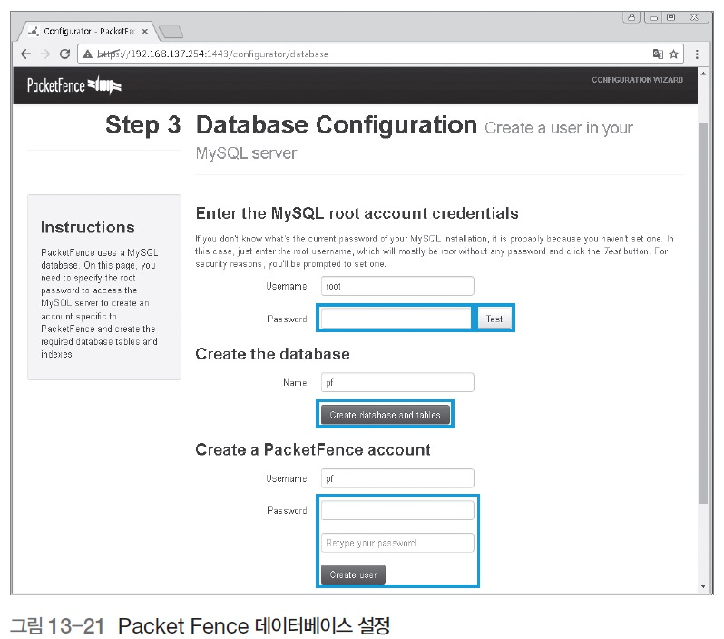
3. NAC
실습 13-1 NAC 구축하기
데이터베이스 설정하기
  <Test>를 눌러 root 계정의 패스워드를 설정 후 입력
  <Create database and tables> 버튼을 클릭하여 pf 데이터베이스를 생성
  pf 계정의 패스워드를 입력한 뒤 <Create user> 버튼을 클릭
Page <number>

Slide 36
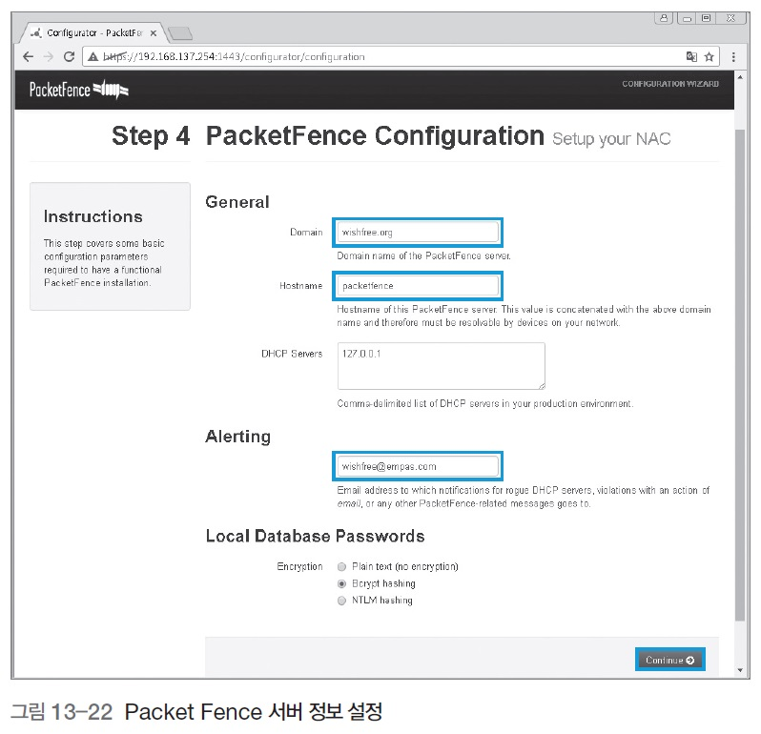
3. NAC
실습 13-1 NAC 구축하기
서버 정보 설정하기
  도메인 이름, 호스트 이름, 장애 시 필요한 관리자 메일 주소를 각각 입력
Page <number>

Slide 37
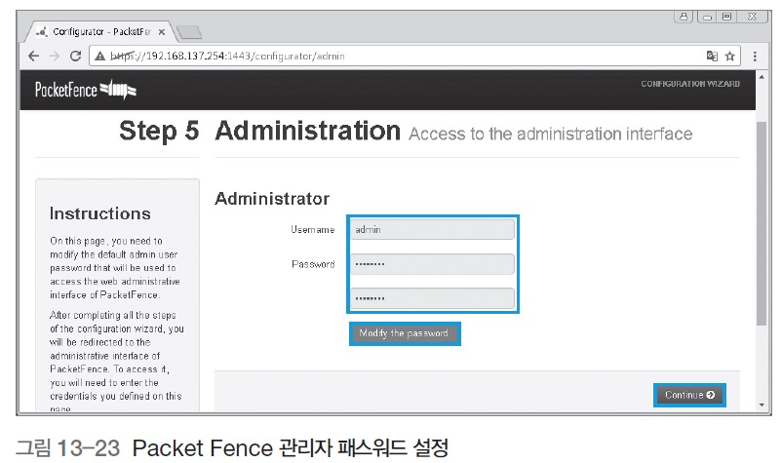
3. NAC
실습 13-1 NAC 구축하기
관리자 계정 설정하기
  관리자 패스워드를 설정한 뒤, <Modify the password> 클릭 후 <Continue>
  클릭
Page <number>

Slide 38
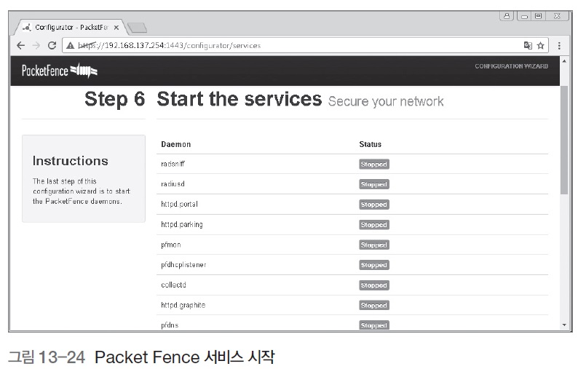
3. NAC
실습 13-1 NAC 구축하기
서비스 시작하기
  화면의 가장 아래쪽에 있는 <Start Packet Fence> 버튼을 이용
Page <number>

Slide 39
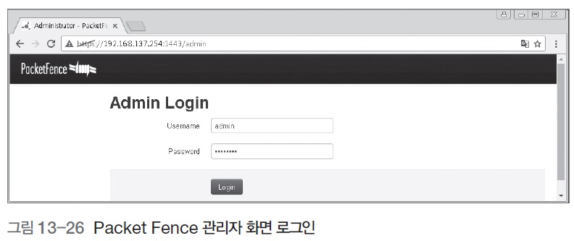
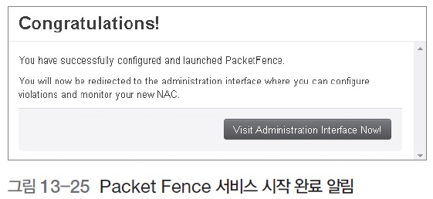
3. NAC
실습 13-1 NAC 구축하기
서비스 시작하기
  Packet Fence 구동을 위한 모든 서비스가 시작되면 알림창과 함께 로그인 화면
  으로 넘어감.
Page <number>

Slide 40
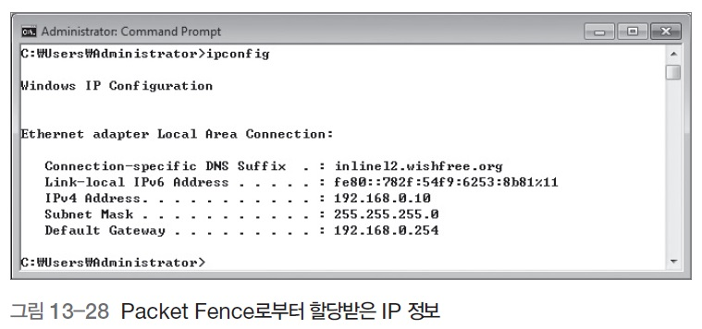
3. NAC
실습 13-1 NAC 구축하기
클라이언트 네트워크 접근하기
  192.168.0.0/24 네트워크에서 윈도우 7 시스템을 이용하여 접근해보면 IP는
  Packet Fence로부터 자동으로 할당받음.
Page <number>

Slide 41
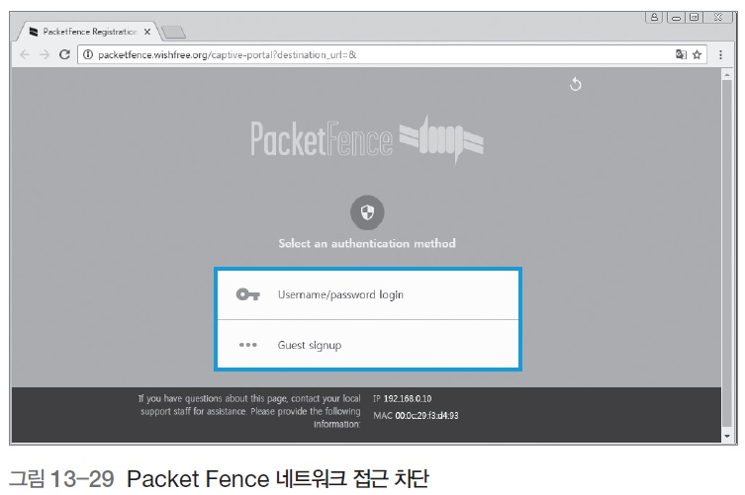
3. NAC
실습 13-1 NAC 구축하기
클라이언트 네트워크 접근하기
  클라이언트에서 웹 브라우저로 접근하면 접근이 차단된 것을 로그인 창을 통해
  확인 가능
Page <number>

Slide 42
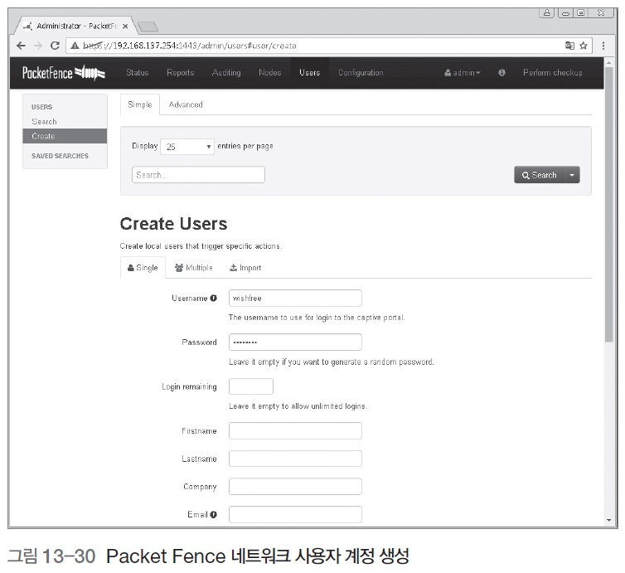
3. NAC
실습 13-1 NAC 구축하기
클라이언트 네트워크 허용하기
  Packet Fence 관리자 화면의 [Users]-[Create]에서 사용자 계정을 생성
  아이디와 패스워드, 이메일 주소, 접근 권한 유형, 만료일 등을 설정
Page <number>

Slide 43
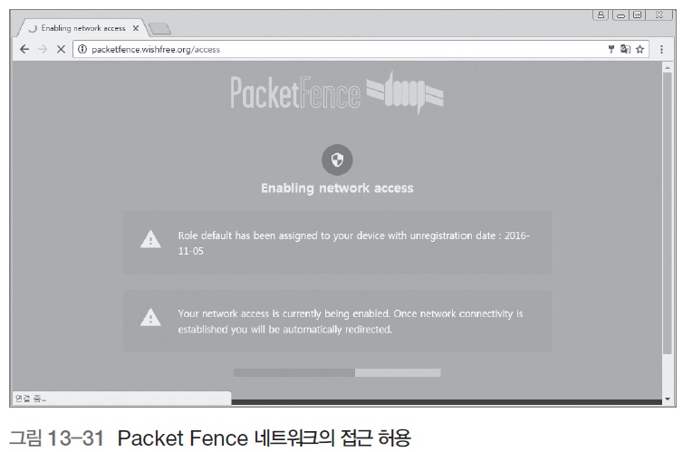
3. NAC
실습 13-1 NAC 구축하기
클라이언트 네트워크 허용하기
  생성된 계정을 클라이언트에 입력하면 네트워크 접근을 허용함.
Page <number>

Slide 44
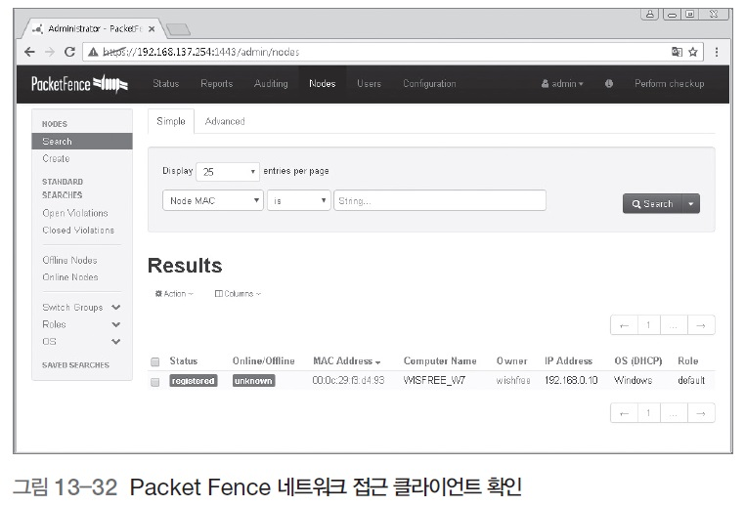
3. NAC
실습 13-1 NAC 구축하기
클라이언트 네트워크 허용하기
  접근이 허용된 클라이언트는 [Nodes] 탭을 눌러서 나타나는 페이지에서 확인
Page <number>

